Slide 1
行政人員座談會 綜計組案例分享暨宣導事項
綜計組
陳明輝組長
105年12月20日

Slide 2
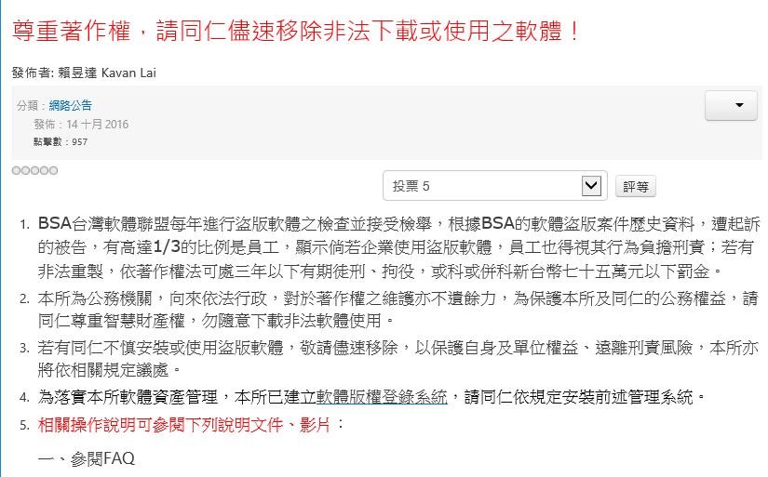
一、嚴禁使用非法盜版軟體 (1)
BSA 台灣軟體聯盟
所內曾發生過3起疑似案例
若涉及非法重製，依著作權法可處3年以下有期徒刑、拘役，或科或併科新台幣75萬元以下罰金
所內IP連線皆有紀錄(VPN)

Slide 3

二、ODF(開放文件格式) (1)
配合國發會推動「ODF-CNS15251為政府文件標準格式實施計畫」，106年全面推動各機關使用可編輯ODF文書軟體。各機關系統間、政府與企業的資料交換，須支援ODF文書格式。
LibreOffice 實機操作-初階文書編輯，初階簡報、初階試算表編輯等，本所已完成第一梯次訓練課程。
建議全所同仁106年度安裝並試用LibreOffice文書軟體。
業務承辦人：林源城(TEL:3075)

Slide 4
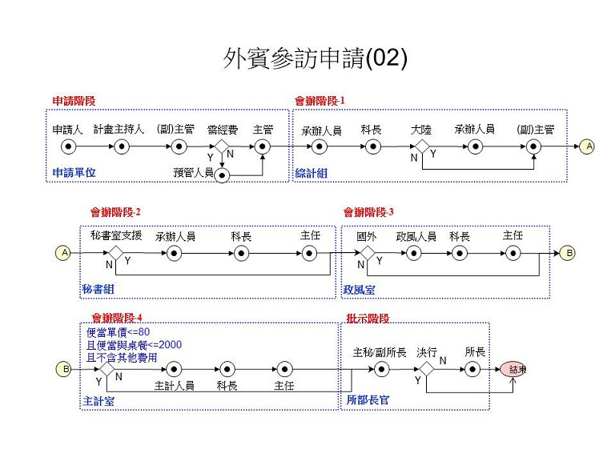
三、表單系統申請作業(1)
將新增電郵通知功能，讓申請人掌握進度

Slide 5
四、表單系統申請作業(2)
為提升效率與節省簽辦時間，並建立本所外賓參訪資料庫，本所外賓參訪表單系統, 以表單申請方式結合便簽、購案、結報、貴賓証申請、禮品申請和預算統計等功能。
為確實達到建立資料庫之目的，若表單不敷使用(不適用)，必須申請便簽，請務必於核可後，後會綜計組張曼玲，以便補登資料。
如遇緊急事件，可於填妥表單後列印紙本持會，並於核可後，後會綜計組張曼玲，以便補登資料。
業務承辦人：張曼玲(TEL:3122)

Slide 6
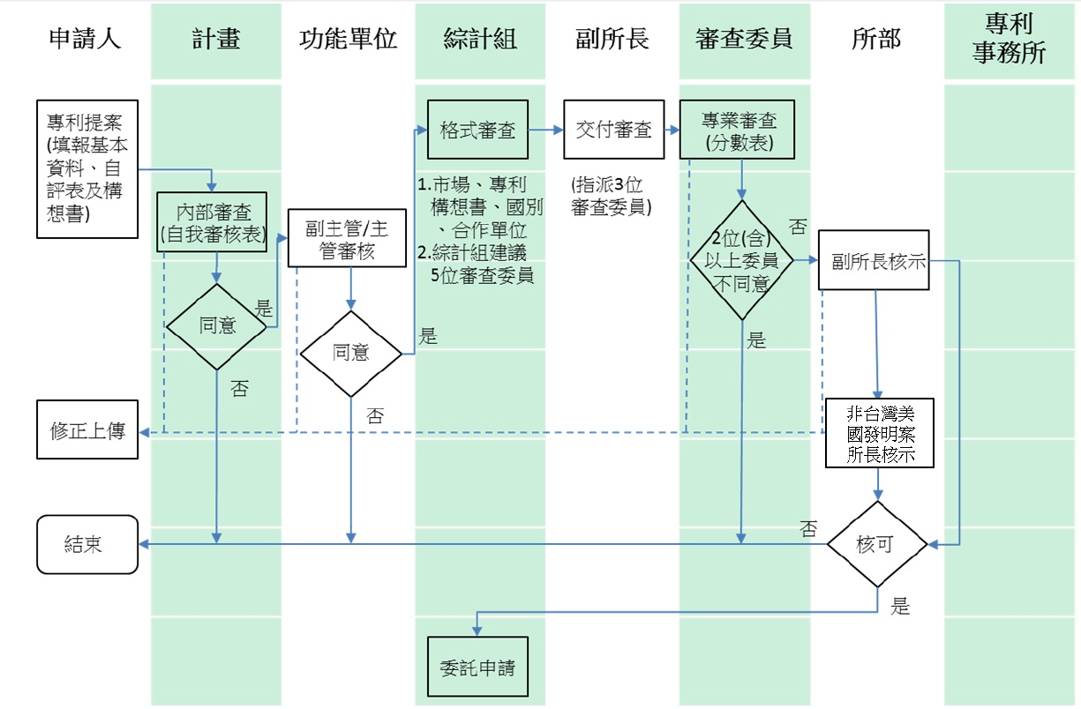
五、專利作業要點修訂 (1)-
專利管理系統申請流程 105/12/5 上線
業務承辦人：黃相霖 ( TEL:3013)

Slide 7
謝謝聆聽 !

